Slide 1
Tập làm văn
Đáp lời cảm ơn.
Tả ngắn về loài chim

Slide 2
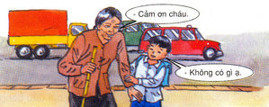
1. Đọc lại lời nhân vật trong tranh:

Slide 3
BÀI 2: EM ĐÁP LẠI LỜI CẢM ƠN TRONG CÁC TRƯỜNG HỢP SAU NHƯ THẾ NÀO?
Em cho bạn mượn quyển truyện. Bạn em nói: “Cảm ơn bạn. Tuần sau mình sẽ trả”
Em đến thăm bạn ốm. Bạn em nói: “Cảm ơn bạn. Mình sắp khỏi rồi”
Em rót nước mời khách đến nhà. Khách nói: “Cảm ơn cháu. Cháu ngoan quá!”

Slide 4
BÀI 2: EM ĐÁP LẠI LỜI CẢM ƠN TRONG CÁC TRƯỜNG HỢP SAU NHƯ THẾ NÀO?
a. Em cho bạn mượn quyển truyện. Bạn em nói: “Cảm ơn bạn. Tuần sau mình sẽ trả.”
Không sao đâu. Khi nào đọc xong cậu trả tớ cũng được.
Có gỡ đâu, cậu cứ đọc đi
Không phải vội thế đâu, bạn cứ giữ mà đọc, bao giờ xong trả tớ cũng được

Slide 5
BÀI 2: EM ĐÁP LẠI LỜI CẢM ƠN TRONG CÁC TRƯỜNG HỢP SAU NHƯ THẾ NÀO?
b. Em đến thăm bạn ốm. Bạn em nói: “Cảm ơn bạn. Mình sắp khỏi rồi.”
Ừ. Cậu cố gắng ăn nhiều cho mau khỏe nhé!
Có gì đâu mà bạn phải cảm ơn
Bạn đừng nói thế, chúng mình là bạn bè của nhau mà.

Slide 6
BÀI 2: EM ĐÁP LẠI LỜI CẢM ƠN TRONG CÁC TRƯỜNG HỢP SAU NHƯ THẾ NÀO?
c. Em rót nước mời khách đến nhà. Khách nói: “Cảm ơn cháu. Cháu ngoan quá!”
Không có gì ạ. Bác ngồi đợi bố mẹ cháu một lát.
Dạ thưa bác, không có gì đâu ạ.
Dạ cháu cảm ơn bác đã khen..

Slide 7
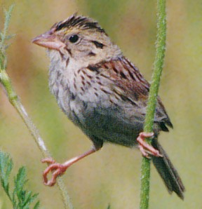
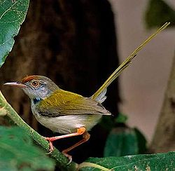
Bài 3: Đọc đoạn văn sau và làm bài tập
Chim chích bông

Slide 8
CHIM CHÍCH BÔNG
Chích bông là một con chim bé xinh đẹp trong thế giới loài chim.
Hai chân chích bông xinh xinh bằng hai chiếc tăm. Thế mà hai cái chân tăm ấy rất nhanh nhẹn, được việc, nhảy cứ liên liến. Hai chiếc cánh nhỏ xíu. Cánh nhỏ mà xoải nhanh vun vút. Cặp mỏ chích bông tí tẹo bằng hai mảnh vỏ trấu chắp lại. Thế mà quý lắm đấy. Cặp mỏ tí hon ấy gắp sâu trên lá nhanh thoăn thoắt. Nó khéo biết moi những con sâu độc ác nằm bí mật trong những thân cây mảnh dẻ, ốm yếu.
Chích bông xinh đẹp chẳng những là bạn của trẻ em mà còn là bạn của bà con nông dân.

Slide 9
Tìm những câu tả hình dáng của chích bông

Slide 10
CHIM CHÍCH BÔNG
Chích bông là một con chim bé xinh đẹp trong thế giới loài chim.
Hai chân chích bông xinh xinh bằng hai chiếc tăm. Thế mà hai cái chân tăm ấy rất nhanh nhẹn, được việc, nhảy cứ liên liến. Hai chiếc cánh nhỏ xíu. Cánh nhỏ mà xoải nhanh vun vút. Cặp mỏ chích bông tí tẹo bằng hai mảnh vỏ trấu chắp lại. Thế mà quý lắm đấy. Cặp mỏ tí hon ấy gắp sâu trên lá nhanh thoăn thoắt. Nó khéo biết moi những con sâu độc ác nằm bí mật trong những thân cây mảnh dẻ, ốm yếu.
Chích bông xinh đẹp chẳng những là bạn của trẻ em mà còn là bạn của bà con nông dân.

Slide 11
Tìm những câu tả hoạt động của chích bông

Slide 12
Chim chích bông
Chích bông là một con chim bé xinh đẹp trong thế giới loài chim.
Hai chân chích bông xinh xinh bằng hai chiếc tăm. Thế mà hai cái chân tăm ấy rất nhanh nhẹn, được việc, nhảy cứ liên liến. Hai chiếc cánh nhỏ xíu. Cánh nhỏ mà xoải nhanh vun vút. Cặp mỏ chích bông tí tẹo bằng hai mảnh vỏ trấu chắp lại. Thế mà quý lắm đấy. Cặp mỏ tí hon ấy gắp sâu trên lá nhanh thoăn thoắt. Nó khéo biết moi những con sâu độc ác nằm bí mật trong những thân cây mảnh dẻ, ốm yếu.
Chích bông xinh đẹp chẳng những là bạn của trẻ em mà còn là bạn của bà con nông dân.

Slide 13
Viết 2-3 câu nói về một loài chim mà em thích

Slide 14
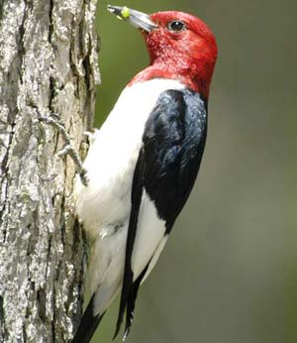
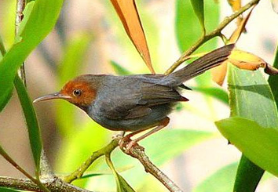
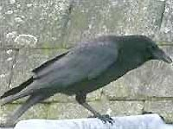
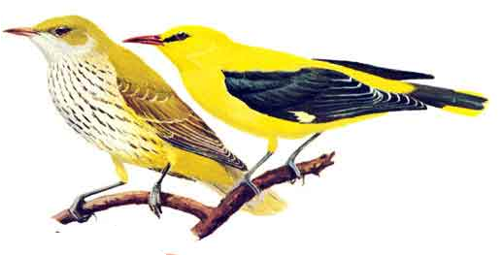
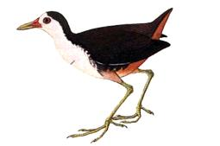
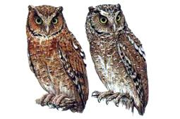
Gõ kiến
Chim sâu
Quạ
Vàng anh
Cuốc
Cú mèo

